Slide 1

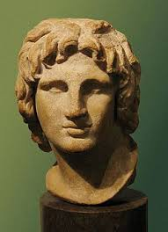
Aleksander Macedoński

Slide 2
Krótkie przedstawienie
Aleksander III Macedoński
Zwany także Wielkim
ur. 19-20 lipca 356 p.n.e. w Pelli, zm. 10 czerwca 323 p.n.e. w Babilonie – król Macedonii z dynastii Argeadów w latach 336-323 p.n.e. Jest powszechnie uznawany za wybitnego stratega i jednego z największych zdobywców w historii ludzkości.

Slide 3
Narodziny przyszłego wielkiego władcy
Aleksander urodził się 6 dnia ateńskiego miesiąca Hekatombajon, co w naszym kalendarzu odpowiada mniej więcej 19-20 lipca, w 356 r. p.n.e. Był synem króla Macedonii i twórcy potęgi tego państwa, Filipa II, i Olimpias, córki króla Epiru Neoptolemosa.
Jak w przypadku większości osób, które w starożytności stały się sławne, narodziny Aleksandra otoczono później różnymi legendami i cudownymi zdarzeniami.
Filip miał jeszcze drugiego syna Filipa Arridajosa, niemal równolatka Aleksandra. Uwaga jaką przywiązywano do wychowania Aleksandra wskazuje jednak, że to on od początku traktowany był jako następca tronu. Być może już wtedy widoczne stało się opóźnienie umysłowe Arridajosa. Aleksander miał także o kilka lat młodszą siostrę - Kleopatrę.

Slide 4
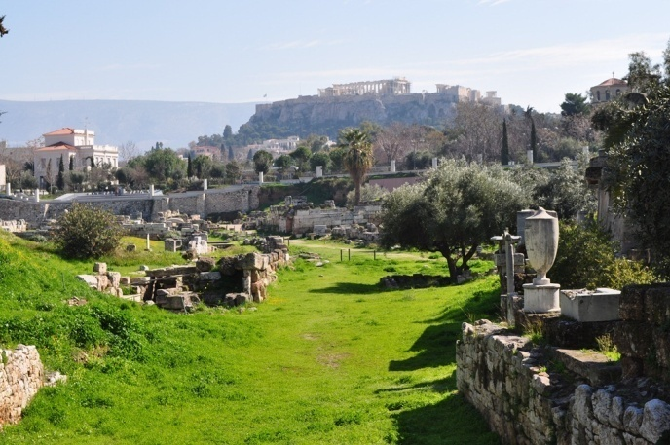
Edukacja Aleksandra
W 343/342 p.n.e. Filip zatrudnił dla swego syna nowego nauczyciela - Arystotelesa (o tę posadę starało się wielu reprezentatów ówczesnej nauki greckiej m.in. Isokrates), którego ojciec był związany z dworem i rodziną panującą w Macedonii. Kształcenie odbywało się w mieście Mieza na południu kraju, w ogrodzie poświęconym Nimfom.
Arystoteles w tych latach nie osiągnął jeszcze sławy, jaka otaczała jego imię w przyszłości, poza tym on i Aleksander pochodzili z różnych światów: filozof wywodził się z kręgu greckiej polis i raczej nie mógł przygotować księcia do roli władcy wielkiego imperium. Artystoteles uczył Aleksandra etyki, polityki, medycyny i greckiej literatury

Slide 5
Pierwsze zadania w państwie
Aleksander, który w 342 p.n.e. skończył 16 lat, otrzymał wtedy pierwsze zadania wagi państwowej: ojciec na czas swojej nieobecności powierzył mu regencję w Macedonii. Działania młodego regenta nadzorował i wspierał radą Antypater. W tym czasie Aleksander odniósł swoje pierwsze zwycięstwo militarne - pokonał zbuntowane przeciw Macedonii trackie plemię Majdów. Zwyciężonych wypędził z ich stolicy, zasiedlił ją nowymi osadnikami i nazwał miasto Aleksandropolis.
Później następca tronu towarzyszł ojcu w wyprawie na północ przeciw Scytom. W drodze powrotnej zwycięskie wojska wdały się w konflikt z plemieniem Tryballów - w bitwie utracono scytyjskie łupy, a Filip został ranny w udo.

Slide 6
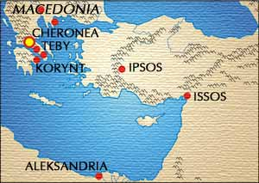
Bitwa pod Cheroneą
W 339 p.n.e. w Grecji Środkowej wybuchła IV wojna święta i jedna ze stron - Tesalowie - poprosiła o pomoc Filipa. Ten skorzystał z okazji i wkroczył do Fokidy nieopodal Beocji, co z kolei skłoniło Teby, największe miasto regionu, do sojuszu z Atenami. Latem 338 p.n.e. doszło do bitwy między armią macedońską a liczniejszymi siłami tebańsko-ateńskimi, stoczonej na niewielkiej równinie

Slide 7
Bitwa pod Cheroneą
Filip kierował prawym skrzydłem, złożonym z piechoty i stojącym naprzeciw Ateńczyków. Aleksandrowi powierzono dowodzenie (przy wsparciu doradców) lewym skrzydłem i konnicą, mającymi za przeciwników Beotów. Piechota dowodzona przez Filipa skutecznie walczyła z ateńskimi hoplitami, ale to szarża jazdy pod dowództwem następcy tronu rozstrzygnęła bitwę, przełamując szyki greckie w najsilniejszym miejscu i zmuszając żołnierzy do ucieczki.

Slide 8
Kryzys dynastyczny
Do poważniejszego konfliktu między ojcem i synem doszło w 337 p.n.e. podczas kolejnego ślubu Filipa, tym razem z Kleopatrą, bratanicą Attalosa, arystokraty macedońskiego, jednego z dowódców korpusu wysłanego do Azji Mniejszej. Podczas wesela Attalos wzniósł toast, życząc Filipowi, by ze związku z Kleopatrą narodzili się przyszli królowie, czystej krwi Macedończycy. Obecny na przyjęciu Aleksander odczytał to jako obelgę wskazującą na obce pochodzenie jego matki. Wywiązała się gwałtowna kłótnia, a w obronie Atallosa stanął mocno już pijany Filip, który swój gniew skierował na syna. Aleksander i Olimpias szybko opuścili Pellę, udając się do Epiru, skąd następca tronu trafił na dwór bliżej nieokreślonego w źródłach królestwa iliryjskiego. Wygnanie Aleksandra nie trwało długo, Filip pozwolił mu wkrótce powrócić do Macedonii, ale Olimpias pozostała na dworze swojego brata w Epirze.

Slide 9
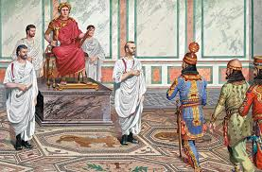
Objęcie panowania
Władzę objął w roku 336 p.n.e. po zamordowaniu Filipa II przez gwardzistę króla, Pauzaniasza. Według oficjalnej wersji mordercę, który został zabity podczas ucieczki, przekupił król Persji Dariusz III. Podejrzenie o spisek padło jednak na Aleksandra i Olimpias, których pozycja była zagrożona przez nowe małżeństwo Filipa. Po ojcu Aleksander odziedziczył silną Macedonię, kontrolującą od niedawna znaczną część Grecji, dobrze zorganizowaną armię oraz ideę podboju Persji, która od dwóch stuleci była największym zagrożeniem dla Grecji.

Slide 10
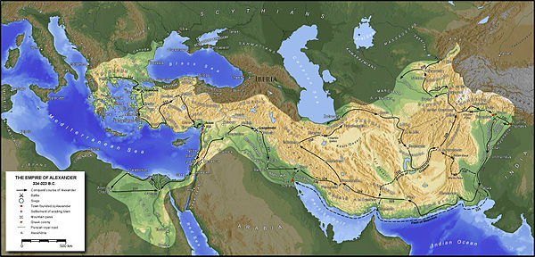
Podbój Imperium Persji

Slide 11
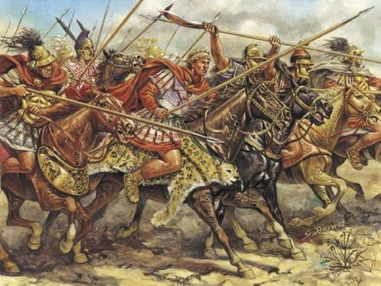

Slide 12
Ostatni rok panowania
Podczas wyprawy Aleksandra do Baktrii, Sogdiany i Indii wielu satrapów, sądząc, że nigdy już stamtąd nie powróci, nadużywało władzy przez niesubordynację, zły zarząd, a nawet grabież królewskich pieniędzy (jak Harpalos). Po powrocie króla ze wschodu wielu satrapów podejrzanych o spisek (np. niedostarczenie zapasów dla maszerującej przez Gedrozję armii) zostało skazanych na śmierć lub też zdjętych ze stanowiska, co być może było jedynym sposobem, by opanować poważny kryzys imperium, jaki wówczas nastąpił.
W 324 p.n.e. Aleksander zorganizował w Suzie olbrzymie wesele: nakłonił wielu dostojników macedońskich do małżeństwa z przedstawicielkami arystokracji perskiej. Sam poślubił dodatkowo dwie córki królów perskich: Parysatis II (córkę Artakserksesa III) i Statejrę II (córkę Dariusza III); miał już 3 żony. Hefajstion poślubił Drypetis, siostrę Statejry II.

Slide 13
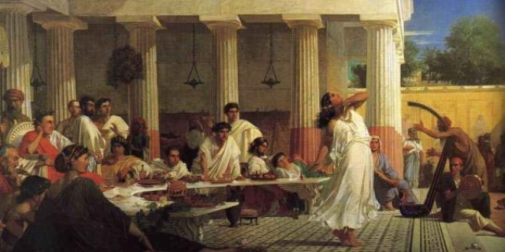

Slide 14
Ostatni rok panowania
Stan Aleksandra pogorszył się latem 324 p.n.e. w Ekbatanie, po śmierci Hefajstiona, jego najbliższego przyjaciela, współpracownika, a według części źródeł, także kochanka. Na pogrzeb i grobowiec wydał gigantyczną fortunę i zaczął jeszcze bardziej nadużywać alkoholu.
Po kilkunastu dniach choroby Aleksander zmarł. Nie można wykluczyć, że został otruty przez obawiających się kolejnej fali czystek dowódców jego armii (trucizna wlana do wina). Kilka miesięcy po jego śmierci Roksana urodziła mu syna Aleksandra IV.

Slide 15
Dziedzictwo
Mimo że nie rządził swoim wielkim imperium zbyt długo, efekty jego podbojów były ogromne. Zakładane przez niego greckie kolonie spowodowały rozprzestrzenienie się helleńskiej kultury na ogromnych obszarach, co spowodowało powstanie kultury hellenistycznej. W kilka lat po jego śmierci imperium zostało podzielone w wyniku wojen diadochów – dowódców armii Aleksandra Wielkiego. Założone przez nich królestwa na wiele lat zdominowały Bliski Wschód.

Slide 16
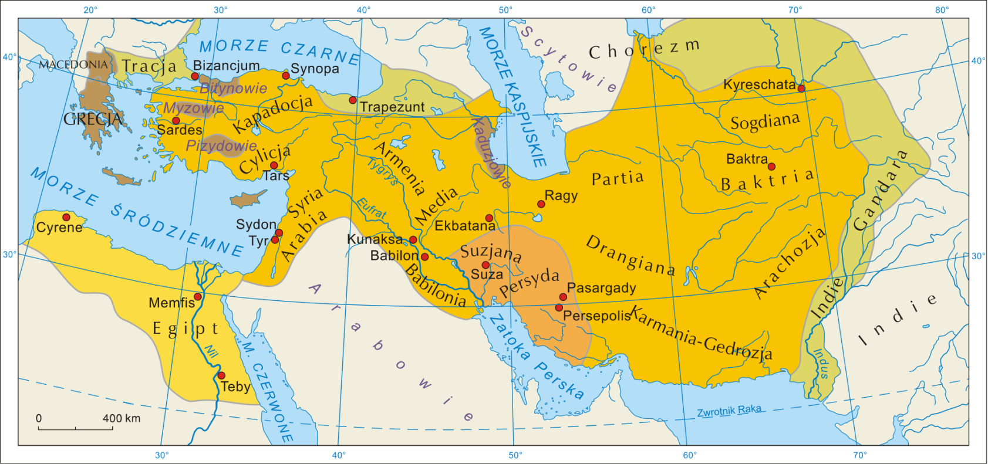
Dziedzictwo

